Slide 1
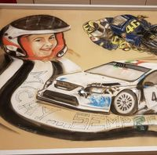
PRESENTANO PRÄSENTIERT INTRODUCE
PRESENTAN

Slide 2
MICHY MOTOR DAY 2024
EINE VON DER VEREINIGUNG "MICHY SEMPRE CON NOI" VORGESCHLAGENE VERANSTALTUNG
Wer war Michele und was ist der Michy Motor Day?
Michele, von allen Michy genannt, wurde am 29. März 2005 geboren. Sein Leben und das seiner Familie änderten sich drastisch im Sommer 2014, als bei ihm ein Knochenkrebs diagnostiziert wurde: eine der tödlichsten Formen von kindlichem Krebs. Nach fast einem Jahr intensiver Behandlung schien der Krebs besiegt zu sein, aber nach nur drei Wochen trat ein Rückfall auf, der sich als tödlich erweisen würde.
Im November 2015 wurde Michy im Himmel geboren und hinterließ eine unüberwindbare Lücke bei denen, die das Glück hatten, seinen irdischen Weg zu teilen.
Am Tag seines ersten Geburtstags im Himmel organisierten Eltern und Freunde eine Veranstaltung zu seinen Ehren: den "Michy Motor Day".
Die ganze Abbadia Lariana kam zusammen, um nicht nur den Kindern und Jugendlichen der Region ein Rallye-Erlebnis zu bieten, das eine von Michys Leidenschaften war, sondern auch Spenden zu sammeln, die für den Kauf von medizinischem Material verwendet wurden, das denen helfen sollte, die dieselbe Erfahrung wie Michy und seine Eltern durchmachen mussten.

Slide 3
MICHY MOTOR DAY 2024
EINE VON DER VEREINIGUNG "MICHY SEMPRE CON NOI" VORGESCHLAGENE VERANSTALTUNG
Wer war Michele und was ist der Michy Motor Day?
Seitdem wird der "Michy Motor Day" jedes Jahr wiederholt, und die Gruppe aus Eltern und Freunden von Michy hat beschlossen, all dies dauerhaft zu gestalten, indem sie den Verein "Michy... Sempre con Noi" gründeten.
"Wir werden sicherlich nicht die Welt verändern, aber wir versuchen etwas Gutes aufzubauen, indem wir sicherstellen, dass die Erinnerung an Michy in den Köpfen derer, die ihn kannten, lebendig bleibt", erklären die Organisatoren.
Es handelt sich um ein Festwochenende, bei dem Kinder die Welt des Rallyesports und der Motoren erleben können, was eine große Leidenschaft von Michy war. Neben der Ausstellung am Seeufer gibt es einen Rallye-Parcours, auf dem die Kinder mit Rallye-Autos, gefahren von einigen berühmten Piloten, mitfahren können.
Der Unimog Club Italia hat die Einladung zu diesem großartigen Event, das im bezaubernden Ort Abbadia Lariana, nur einen Steinwurf von Lecco entfernt, stattfinden wird, mit großer Freude und Ehre angenommen. Es wird eine wundervolle Gelegenheit sein, die Unimogs den Kindern, Jugendlichen und allgemein den Enthusiasten und Besuchern, die an der Veranstaltung teilnehmen, zu präsentieren.
Die Teilnahme für die Mitglieder des Unimog Club Italia, ist kostenlos.

Slide 4
MICHY MOTOR DAY 2024
EINE VON DER VEREINIGUNG "MICHY SEMPRE CON NOI" VORGESCHLAGENE VERANSTALTUNG
Das Programm für Sonntag, den 5. Mai 2024.
Die Ankunft der Unimog-Besatzungen ist von 08:00 bis 08:30 Uhr geplant. Nach der Registrierung werden die Fahrzeuge neben der Kirche geparkt, wo um 10:30 Uhr eine Messe zum Gedenken an Michy stattfindet.
In der Zwischenzeit steht es den Besatzungen frei, sich auf dem Veranstaltungsgelände umzusehen.
Am Ende der Messe werden die Motoren eingeschaltet, um sich von Michy zu verabschieden, und anschließend kann das Stadtmuseum Setificio Monti" besucht werden, ein wahres Schmuckstück, das uns in vergangene Zeiten zurückversetzt.
Um 13:00 Uhr können diejenigen, die Wer möchte, kann zu Mittag essen und die von den Mitarbeitern des Vereins zubereiteten Spezialitäten genießen.
Am Nachmittag besteht die Möglichkeit, sich am Strand zu entspannen, einem ruhigen Ort mit herrlichem Blick auf den Lario und die "Berge, die aus dem Wasser ragen und sich in den Himmel erheben".
Um 18:00 Uhr ist das Ende unserer Teilnahme geplant.
HINWEIS: Die von den Organisatoren während der Veranstaltung gesammelten Gelder werden dem Kinderabteil des Istituto Nazionale sui Tumori in Mailand zugutekommen.

Slide 5
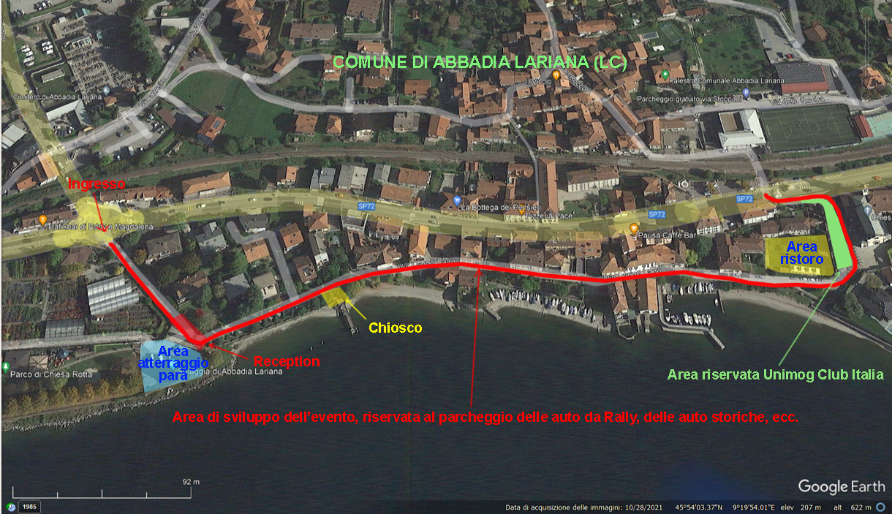
MICHY MOTOR DAY 2024
UN EVENTO PROPOSTO DALL’ASSOCIAZIONE ‘MICKY sempre CON NOI’

Slide 6
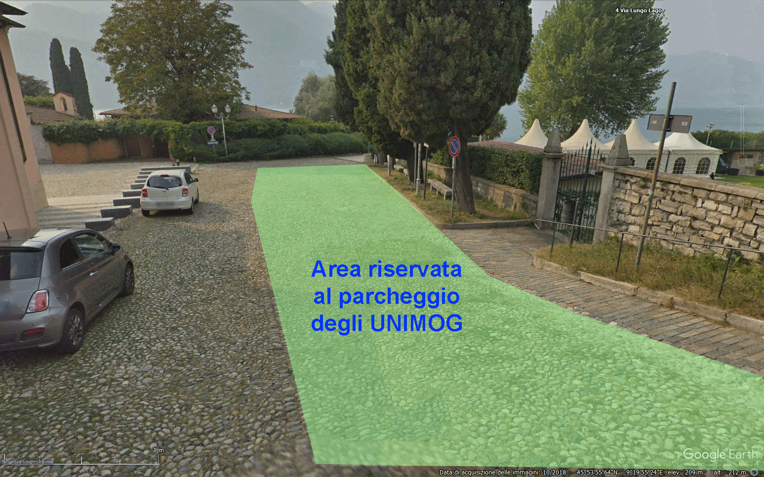
MICHY MOTOR DAY 2024
UN EVENTO PROPOSTO DALL’ASSOCIAZIONE ‘MICKY sempre CON NOI’

Slide 7
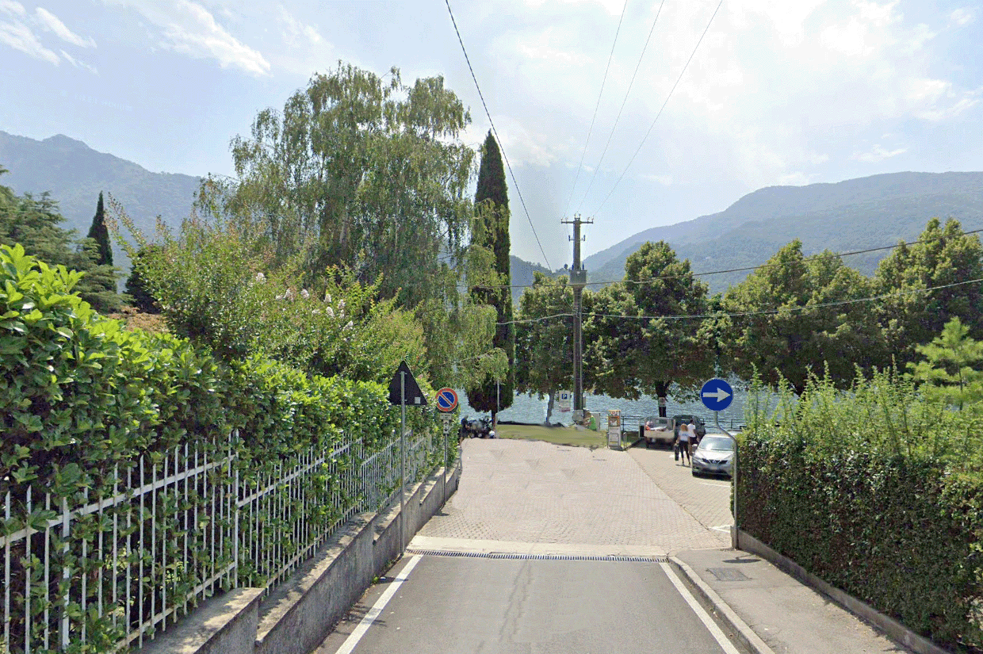
RECEPTION

Slide 8
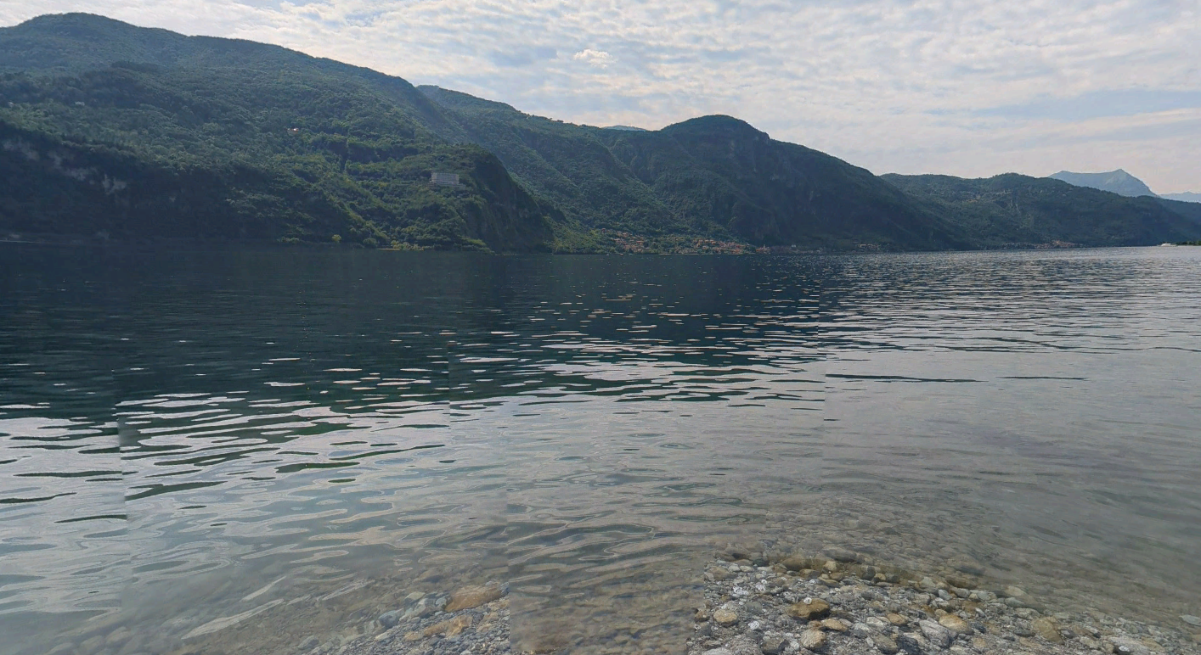
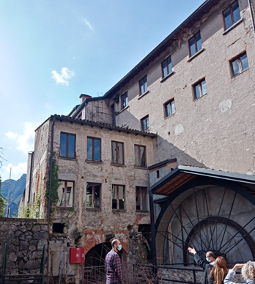
Relax in spiaggia
Punto di ritrovo
Mandello del Lario
Visita al Museo

Slide 9
Programm der Veranstaltung:
SONNTAG, 24.05.05:
08:00 Präsentation beim Empfang in der Abbadia Lariana, Via Lungolago, Eingang vom Kreisverkehr an der Via Nazionale, Hausnummer 30;
08:10 Uhr Aufstellung und Parken der Unimogs auf dem reservierten Platz vor der Kirche. Die Besatzungen sind frei;
10:30 Uhr Heilige Messe zum Gedenken an Michy;
11:00 Uhr Besuch des Stadtmuseums 'Setificio Monti‚;
13.00 Uhr Mittagessen, organisiert von den Mitarbeitern des Vereins (gegen Aufpreis);
14:00 Uhr Entspannung am Strand oder Transfer zu Fuß zur Teilnahme an den Rallyeprüfungen;
18:00 Uhr Begrüßung und Verabschiedung von der Veranstaltung.

Slide 10
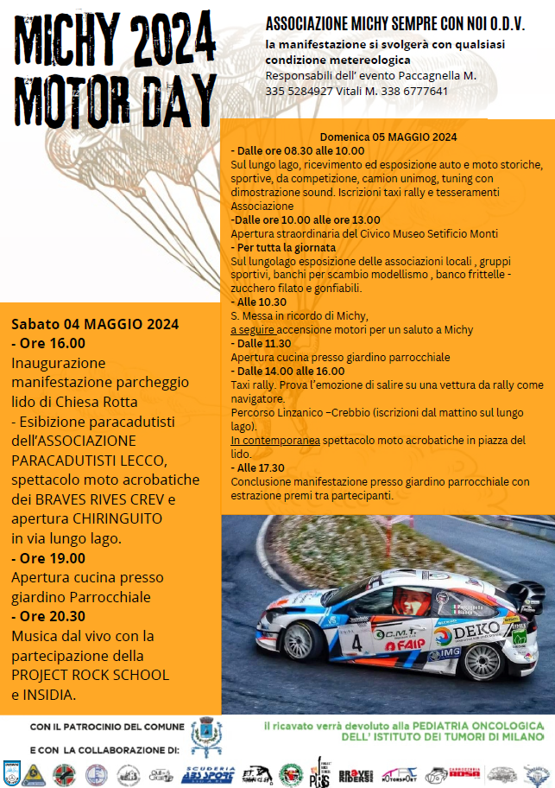

Slide 11
Grazie!
Vielen Dank!
Thank you!
¡Gracias!

